Slide 1
DE med ITXFLEX

Slide 2
I skal have styre på følgende:
Hvad skal besvarelses filen hedde?
Skal man skrive selve i opgavesættet eller på et nyt dokument?
Hvordan med sidehoved og sidefod? Hvad skal de indeholde?
Hvilke hjælpemidler kan man bruge? F.eks. Maskinens lommeregner, webcam, maskinens kamera osv.

Slide 3
Eksamen.au.dk

Slide 6
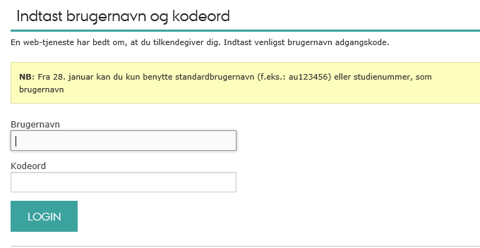

Slide 7
Her skulle der stå navnet på det fag I skal op til

Slide 8
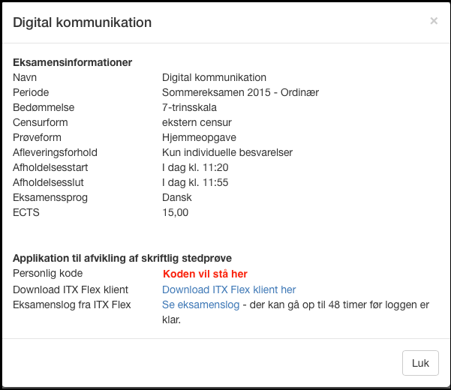
F.eks. GHWRT

Slide 9
Minimumskrav
. Windows 10, version 20H2 (E)
. Mac OS X 11 (Big Sur) eller nyere.

Slide 10
https://itxflex.arcanic.dk/

Slide 11
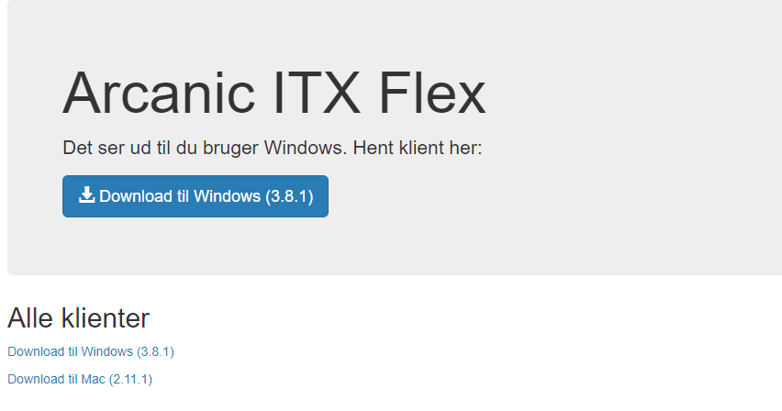

Slide 12
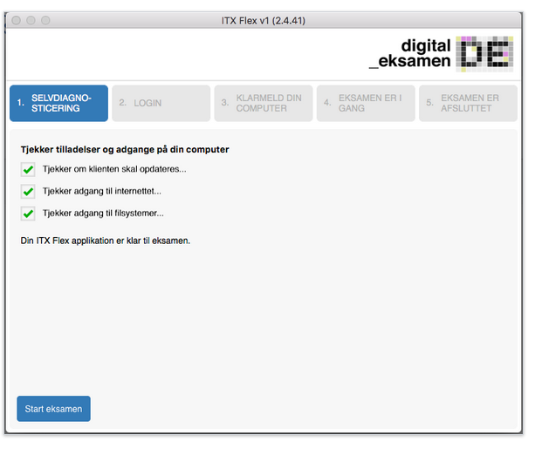

Slide 13
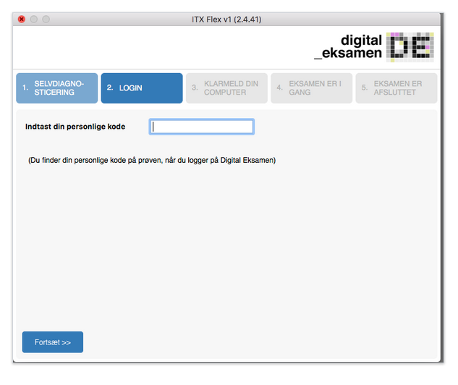

Slide 14
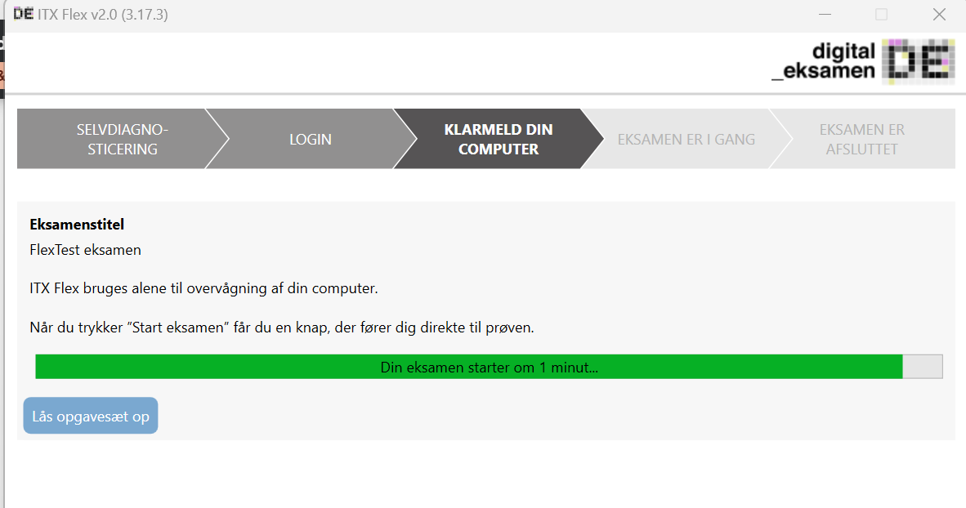

Slide 15
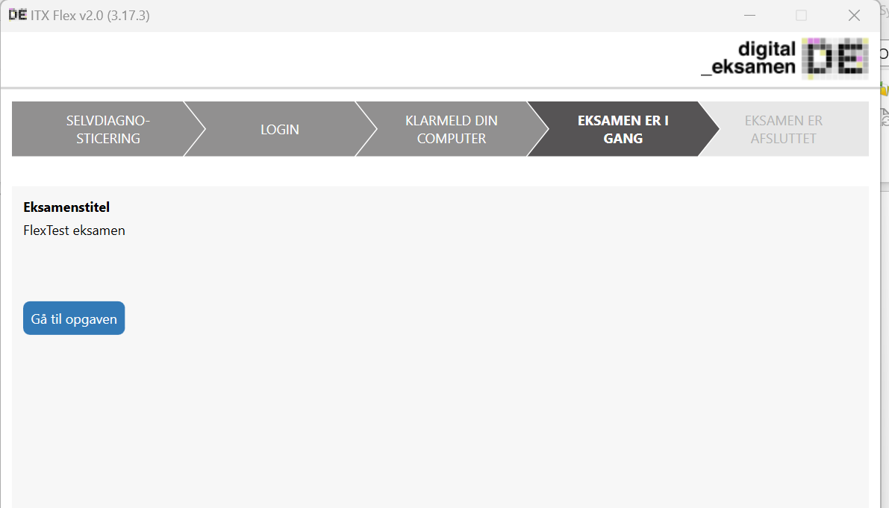

Slide 16
Her skulle der stå navnet på det fag I skal op til

Slide 17
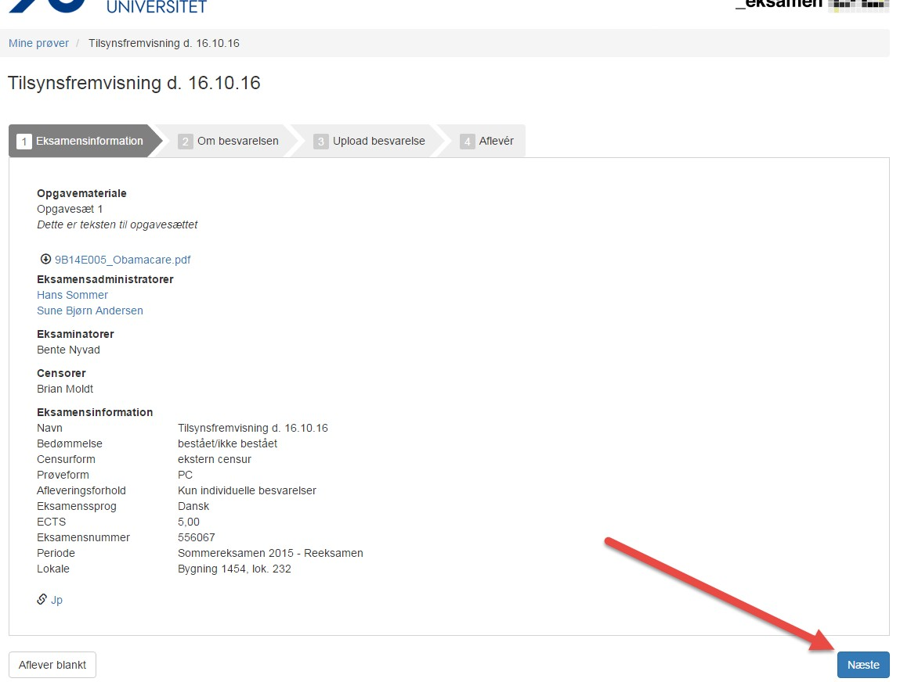

Slide 18
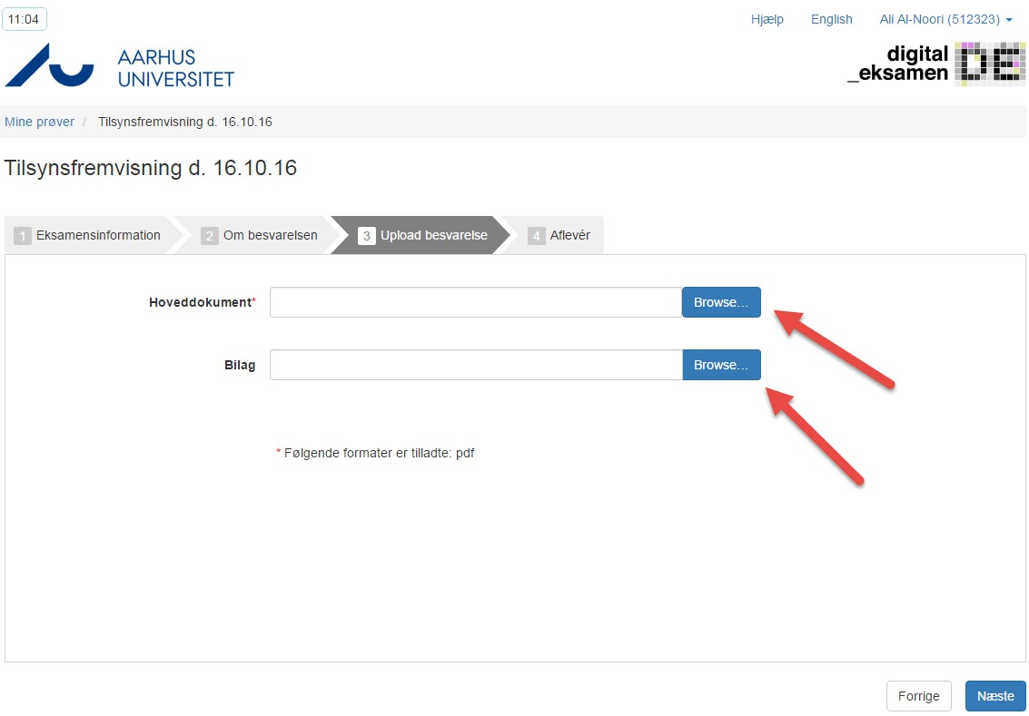

Slide 19
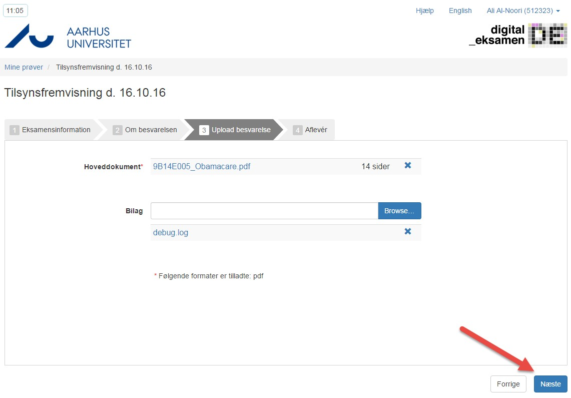

Slide 20
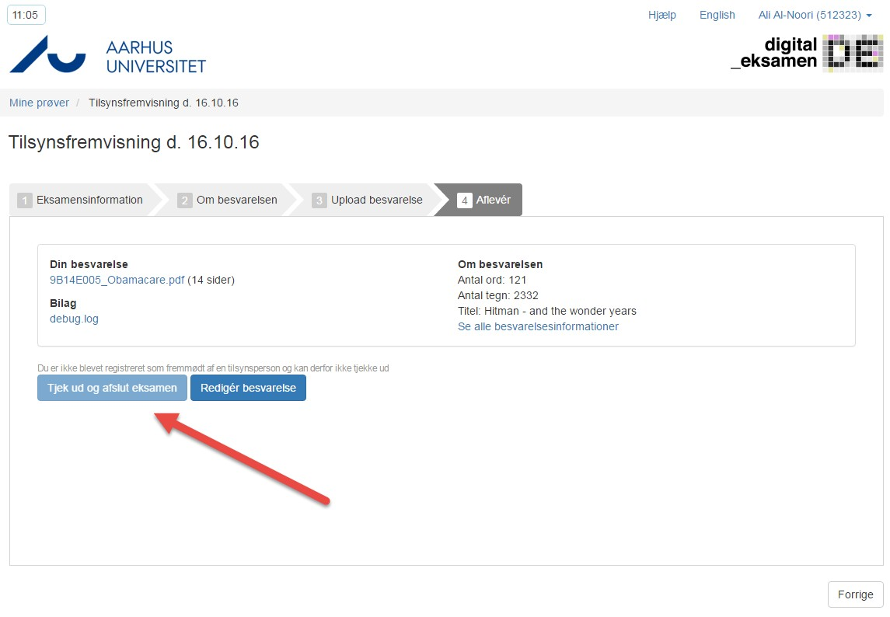

Slide 21
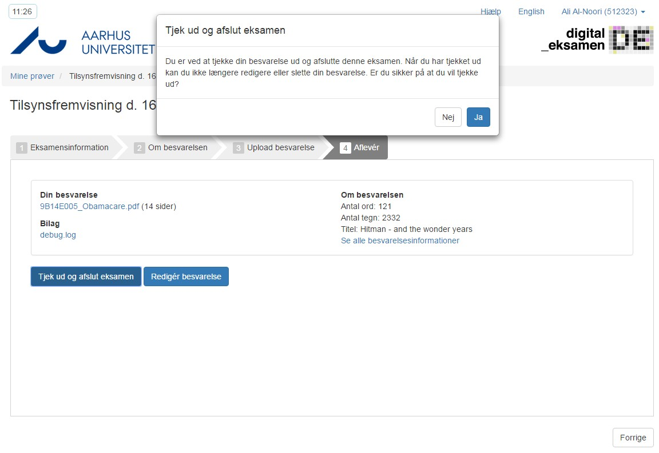

Slide 22
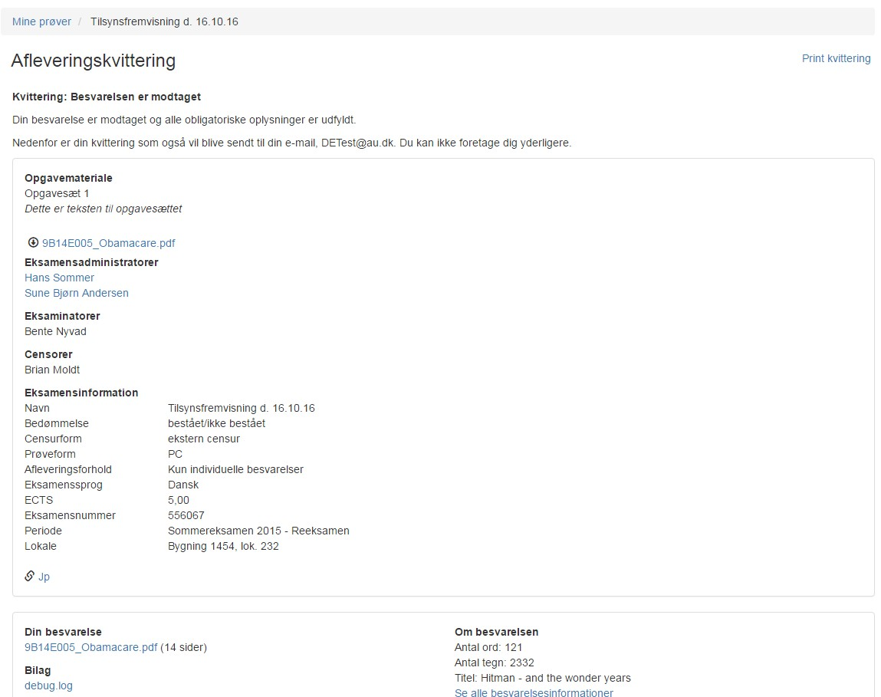

Slide 23
Prøv en demoeksamen med ITX Flex
Det er muligt at teste ITX Flex i en demoeksamen inden selve eksamen.
Hent ITX Flex.

Slide 24
Koder
For at komme ind i en demoeksamen skal du bruge de her koder:
Personlig kode til demoeksamen: E00000
Pinkode til demoeksamen: 00000
Sådan bruger du demoeksamen
I demoeksamen kan du:
bruge den viste mappe til at gemme din besvarelse eller angive en ny mappe - helt som til eksamen
hente et demo-opgavesæt som bliver gemt i den mappe, du har valgt
teste, at ITX Flex danner en rød ramme rundt om din skærm og derved, at alt virker, som det skal.
Du kan ikke teste aflevering, da det kommer til at foregå på eksamen.au.dk.
Demoeksamen går i gang efter 2 minutter, og eksamen varer 10 minutter. ITX Flex optager, men gemmer ikke noget data, når du bruger demoeksamen.

